Slide 1

podsumowanie realizacji programów społecznych
w województwie mazowieckim

Slide 2


Program „Rodzina 500 plus”
Od początku realizacji programu do końca 2019 r. do mazowieckich rodzin trafiło
13,76 mld złotych
Po zmianie przepisów liczba dzieci, na które przysługuje prawo do świadczenia wzrosła o 480,5 tys i wynosi:
1 019 473 (wzrost o 90%)
 | Wydatki poniesione w skali kraju w 2019 r. | Wydatki poniesione w woj. mazowieckim w 2019 r. | Procentowy udział Mazowsza w wydatkach w kraju
Rodzina 500+ | 31 210 315 141,00 zł | 4 781 159 070,00 zł | 15%
- w tym koszty obsługi | 390 688 678,00 zł | 58 709 614,00 zł | 15%

Slide 3

Program „Dobry Start”
Program wszedł w życie w lipcu 2018 r. „Dobry Start” przysługuje zamieszkującym na terytorium Rzeczypospolitej Polskiej osobom uczącym się, rodzicom, opiekunom faktycznym, opiekunom prawnym, rodzinom zastępczym, osobom prowadzącym rodzinne domy dziecka, dyrektorom placówek opiekuńczo-wychowawczych oraz dyrektorom regionalnych placówek opiekuńczo-terapeutycznych.
Łączna kwota wykorzystana przez gminy na wypłatę świadczenia wynosi 395 436 600 zł.
Rok | Środki wydatkowane w ramach programu* | Liczba dzieci*
2018 | 194 725 800 zł | 649 313
2019 | 200 710 800 zł | 669 171
*dane łącznie dla rodzin z dziećmi i dzieci umieszczonych w rodzinnej i instytucjonalnej pieczy zastępczej bez kosztów obsługi programu

Slide 4
Program „Karta Dużej Rodziny”
W latach 2015-2019 Wojewoda Mazowiecki przekazał środki w wysokości 927 344,93 zł,
w tym w 2019 r. 401 019,54 zł.
Rok | 2015 | 2019 | Wzrost %
Liczba dzieci | 142 291 | 269 942 | 90%
Liczba rodzin | 43 211 | 121 443 | 181%

Slide 5
Program „Posiłek w szkole i w domu”
Program „Posiłek w szkole i w domu”, skierowany jest zarówno do dzieci, uczniów, jak i osób starszych. Składa się
z trzech modułów:
I moduł - wsparcie i posiłek adresowany do dzieci i młodzieży;
II moduł - dla osób dorosłych;
III moduł – zakłada doposażenie i poprawę standardu już działających stołówek (mających własną kuchnię i jadalnie) lub doposażenie tych, które nie działają tak, aby mogły zostać uruchomione lub o stworzenie nowych, a także wsparcie adaptacji i wyposażenia pomieszczeń przeznaczonych do spożywania posiłków, czyli jadalni.
Do programu w 2019 r. przystąpiły wszystkie gminy z terenu województwa mazowieckiego.
W 2019 r. z programu skorzystało 108 104 osób, z czego 59 650 dzieci i 48 454 to osoby dorosłe.
Wojewoda Mazowiecki przekazał w 2019 r. gminom z terenu województwa mazowieckiego środki 41 511 012 zł. Gminy wykorzystały środki w wysokości
40 891 649 zł.

Slide 6
Program „Asystent rodziny i koordynator rodzinnej pieczy zastępczej”
Rok | Liczba asystentów i koordynatorów | Liczba rodzin objętych opieką asystenta
2018 | 636 | 7 622
2019 | 649 | 7 797
Łącznie w latach 2018-2019 gminy otrzymały zgodnie z umowami wsparcie finansowe w wysokości 18 638 704 zł
Asystent rodziny i koordynator rodzinnej pieczy zastępczej | Środki poniesione w skali kraju w 2019 r. | Środki przekazane w woj. mazowieckim w 2019 r. | Procentowy udział Mazowsza w wydatkach w kraju
 | 74 882 930 zł | 9 059 547 zł | 12%

Slide 7

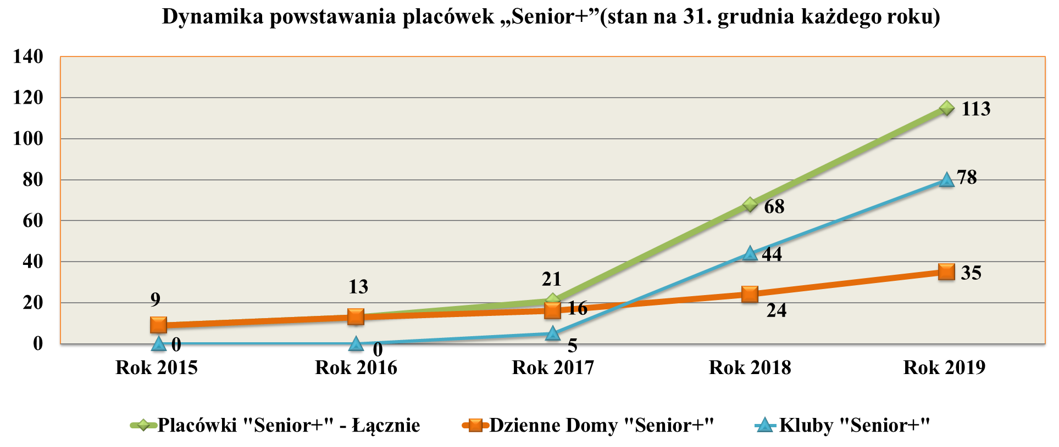
Program „Senior+”
W 2015 r. na tworzenie placówek przeznaczono 2,4 mln zł. W roku 2019 r według ofert jst na utworzenie i funkcjonowanie placówek przyznano 11,4 mln zł. Na Mazowszu funkcjonuje 113 placówek Senior+ z 2 810 miejscami.

Slide 8
Program „Opieka 75+”
Strategicznym celem programu jest poprawa dostępności do usług opiekuńczych,
w tym specjalistycznych usług opiekuńczych zarówno dla osób samotnych, jak również pozostających w rodzinach będących w wieku 75 lat i więcej.
Gminy, które przystąpią do realizacji programu uzyskają finansowe wsparcie
do 50% przewidywanych kosztów realizacji zadania w zakresie realizacji usług opiekuńczych, w tym specjalistycznych usług opiekuńczych, dla osób w wieku 75 lat i więcej.
Rok | 2018 | 2019 | Wzrost %
Środki przekazane do gmin | 502 712 zł | 1 210 554 zł | 141 %
Liczba gmin, które przystąpiły do programu | 40 | 52 | 30 %

Slide 9
Środowiskowe Domy Samopomocy
W województwie mazowieckim funkcjonują 73 środowiskowe domy samopomocy dla osób
z niepełnosprawnością intelektualną, osób przewlekle psychicznie chorych, w tym osób ze spektrum autyzmu lub niepełnosprawnościami sprzężonymi (33 powiatowe oraz 40 gminnych) dysponujących
2 657 miejscami (1 109 w śds powiatowych, 1 548 w śds gminnych oraz jeden klub samopomocy dla 70 osób.
Rok | 2015 | 2019 | Wzrost %
Liczba placówek | 64 | 73 | 14 %
Środki przeznaczone na program | 31 479 601 zł* | 58 959 948 zł ** | 87 %
*wykonanie ** środki przekazane do jst

Slide 12

Dziękuję za uwagę
Anna Olszewska
Dyrektor
Wydziału Polityki Społecznej

